Slide 1
Skupinová struktura společnosti
Mgr. Vladimír Velešík

Slide 2
ANOTACE
Kód DUMu: VY_32_INOVACE_6.SV.14
Číslo projektu: CZ.1.07/1.5.00/34.0114
Vytvořeno: listopad 2013
Ročník: Vyšší stupeň osmiletého gymnázia a čtyřleté gymnázium (RVP-G)
Anotace:
Vzdělávací oblast | Člověk a společnost
Vzdělávací obor | Občanský a společenskovědní základ
Tematický okruh | Člověk ve společnosti
Materiál slouží ke všeobecnému seznámení žáků s problematikou skupinové struktury společnosti.
Materiál je použit ve výkladové části hodiny.
Pomůcky: interaktivní tabule.

Slide 3
Skupinová struktura společnosti

Slide 4
Skupina
jakékoliv seskupení lidí, prostorové (manifestace, nehoda, třída) či logické (učitelé, zaměstnanci, akcionáři); je to soubor osob, které vykazují alespoň jeden společný znak; na základě tohoto znaku konstruujeme skupinu (zaměstnanec – skladník, profesor VŠ)
sociologie rozlišuje mezi skupinou a seskupením (vzniká nahodile; chybí společná identita, specifická komunikace a vazby se nevyvíjí, nebo jen krátkodobě)

Slide 5
Sociální agregát
je to specifický druh seskupení
náhodná skupina spojená fyzickou blízkostí v konkrétním čase (může se přeměnit ve skutečnou skupinu)
  fyzická blízkost může vést ke kontaktu a ke vzniku přímé sociální interakce (obyvatelé paneláku, účastníci divadelního představení)
zvláštním druhem agregátu je dav

Slide 6
Dav
skupina osob, které se shromáždily na tomtéž místě na základě téhož podnětu
teorii davového chování vypracoval francouzský sociolog Gustav Le Bon (1841 – 1931)
  pojem je chápán spíše pejorativně (negativně)
  člověk se v davu chová jak stádové zvíře
  dopustí se i činů, které by sám nikdy nevykonal

Slide 7
Znaky davového chování
potlačení až ztráta vlastní individuality
výrazná převaha primitivních instinktů a emocionality nad realitou
ztráta rozumové kontroly a morální odpovědnosti
pocit anonymity (vede k jinému chování, než kdyby byl sám)
pocit bezpečí před sankcemi

Slide 8
Klasifikace davu
(podle povahy jednání – R. W. Brown)
pasivní – diváci, publikum
aktivní –
  útočné (lynčující) – napadání odpůrců
  panické – únik před požárem
  získávací – fronta
  expresivní – manifestace

Slide 9
Klasifikace davu
(podle způsobu vzniku a vztahu ke společnosti – M. Petrusek)
davy sociálně strukturované – osoby spojené společným místem a soustředěné k témuž bodu zájmu, sociálně legalizované, uznávané
  posluchačstvo (divadelní nebo sportovní publikum)
  plánovaný expresivní dav – emoce sociálně uznané, společensky schválený způsob jejich projevu (povolená manifestace, diskotéka)

Slide 10
Klasifikace davu
(podle způsobu vzniku a vztahu ke společnosti – M. Petrusek)
náhodné davy – spojené týmž místem a týmž zájmem, ale vzniklé neplánovaně
  divácké davy – lidé kolem mimořádné události
  panické davy – prchající
  znepříjemňující (obtěžující nebo konkurující) davy – fronty
nezákonné davy – projevující chování, které je v rozporu se zákonem, jsou nezákonné od samého počátku
  aktivní expresivní davy – rebelující davy, nepovolené demonstrace, lynčující nebo loupící dav
  amorální davy – skupina toxikomanům (poživačů drog)

Slide 11
Znaky sociálních skupin
(existence přímé interakce)
členové skupiny jsou ve vzájemném kontaktu a vzájemně na sebe působí
existence komunikační sítě
výkon společné činnosti
existence sociálního vztahu
společný cíl – někdy dokonce definuje skupinu (ideologické skupiny)
diferenciace rolí a pozic (rozdělení autority a vlivu)
  vertikální – struktura nadřazenosti a podřízenosti, vymezení role vůdce
  horizontální – dělba práce uvnitř skupiny, každý člen skupiny dostává svou roli
normativní a hodnotový systém skupiny (skupinové normy mohou být formální i neformální, vnější i vnitřní)

Slide 12
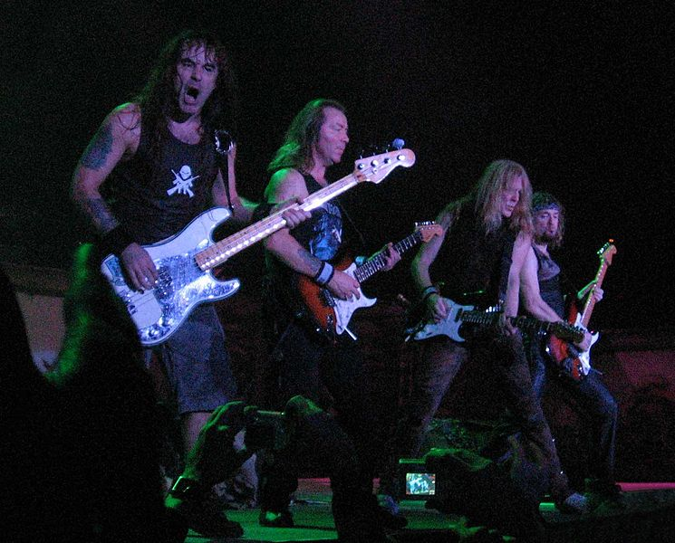
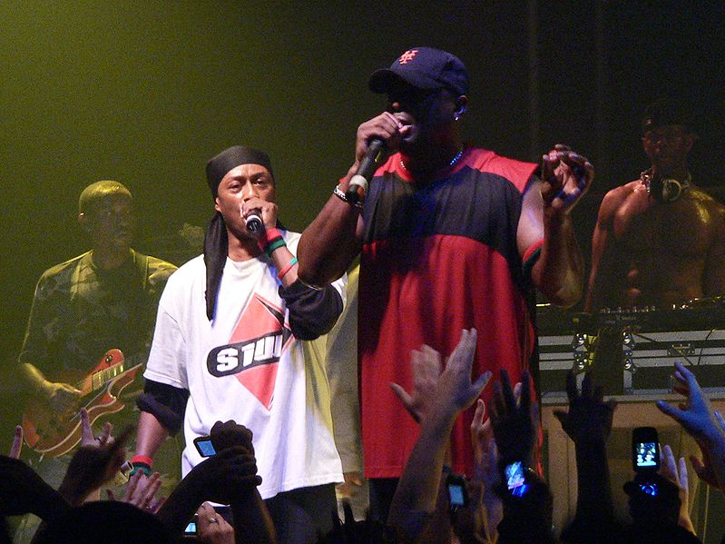
Znaky sociálních skupin
(existence přímé interakce)
systém pozitivních i negativních sankcí (slouží k posilování norem – odměny – a k postihování nepřijatelného chování – tresty)
vědomí příslušnosti ke skupině (skupina má svou vlastní identitu, kulturu, symboly)

Slide 13
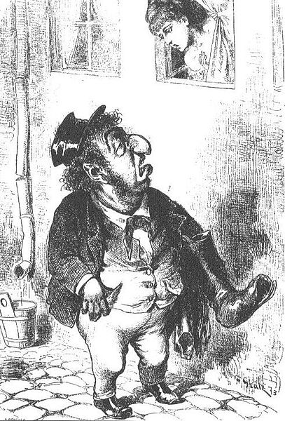
Znaky sociálních skupin
(existence přímé interakce)
vědomí skupinové odlišnosti
  stereotypy – skupinou sdílené implicitní teorie osobnosti o vlastní nebo jiné skupině, ovlivňující vnímání konkrétního člověka
        autostereotypy – zafixované představy skupiny o sobě
        heterostereotypy – představy skupin o jiných skupinách

Slide 14
Dělení skupin
a, podle velikosti – počtu
kritérium dělení je počet členů skupiny
  malá skupina – rozmezí od 3 do osob (někteří sociologové považují za skupinu již dvojici – dyáda)
    všichni se osobně znají
    komunikace má osobní, mnohdy intimní charakter
  velká skupina –
    vzniká tehdy, když se v malé skupině začnou tvořit podskupiny
    když má tolik členů, že se již všichni nemohou stýkat osobně (politická strana, národ)

Slide 15
Dělení skupin
b, podle způsobu vzniku
  formální
    vznikají oficiální cestou
    jsou charakterizovány pevným řádem, funkčním zařazením jedinců
    vztahy mezi členy mají primárně formální charakter
    mohou zde vznikat i neformální skupiny a vazby
  neformální
    vznikají spontánně
    opírají se o neformální a neoficiální vztahy mezi členy
    jsou závislé na povaze a aktivitě svých členů
    členové se znají
    mají k sobě blízký vztah a stejné zájmy a potřeby
    pravidla, řád a normy si tvoří uvnitř skupiny členové sami

Slide 16
Dělení skupin
c, podle členství
  členské (vlastní)
    člověk je uznávaným členem
    specifická forma – referenční skupiny (autor teorie referenčních skupin – R. K. Merton)
    skupina, do níž jedinec patří nebo se s ní identifikuje
    jedinec se ztotožňuje s jejími normami
    zájem o členství ve skupině podporuje adaptaci – anticipující socializace
    „odpadlík“ – kritický vztah může vést až k exkomunikaci
    pro většinu lidí je referenční skupinou rodina, pracovní skupiny
  nečlenské (cizí)
    nepatřím jako člen, ale vím o jejich existenci
    vztah mezi členskými a cizími skupinami může nabývat podob:
      spolupráce
      indiference
      nepřátelství

Slide 17
Dělení skupin
d, podle členství II.
  otevřené
    volné členství
  uzavřené
    ztížený vstup (opuštění může být trestáno)
e, podle stability
  přechodné
    skupiny utvořené dočasně (návštěvníci divadla)
  stálé
    mají dlouhodobé trvání (národ, rodina, třída)

Slide 18
MOL, Darzl. Soubor:Iron Maiden - bass and guitars 30nov2006.jpg [online]. [cit. 11.11.2013]. Dostupný na WWW: http://cs.wikipedia.org/wiki/Soubor:Iron_Maiden_-_bass_and_guitars_30nov2006.jpg (Iron Maiden)
DNIK. Soubor:Public Enemy Zagreb 2006 (02).jpg [online]. [cit. 11.11.2013]. Dostupný na WWW: http://cs.wikipedia.org/wiki/Soubor:Public_Enemy_Zagreb_2006_(02).jpg (Public Enemy)
BEZ AUTORA. Soubor:Antisemitic caricature 1873.jpg [online]. [cit. 11.11.2013]. Dostupný na WWW: http://cs.wikipedia.org/wiki/Soubor:Antisemitic_caricature_1873.jpg (Stereotyp Žida)
BARTONÍČKOVÁ, Klára a kol. Občanský a společenskovědní základ. Přehled středoškolského učiva. Brno: Computer Press, a.s., 2011, ISBN 978-80-251-2631-8.
EMMERT, František a kol. Odmaturuj ze společenských věd. Brno: DIDAKTIS, 2003, ISBN 80-86285-68-5.

Slide 19
Zdroje a literatura
MOL, Darzl. Soubor:Iron Maiden - bass and guitars 30nov2006.jpg [online]. [cit. 11.11.2013]. Dostupný na WWW: http://cs.wikipedia.org/wiki/Soubor:Iron_Maiden_-_bass_and_guitars_30nov2006.jpg (Iron Maiden)
DNIK. Soubor:Public Enemy Zagreb 2006 (02).jpg [online]. [cit. 11.11.2013]. Dostupný na WWW: http://cs.wikipedia.org/wiki/Soubor:Public_Enemy_Zagreb_2006_(02).jpg (Public Enemy)
BEZ AUTORA. Soubor:Antisemitic caricature 1873.jpg [online]. [cit. 11.11.2013]. Dostupný na WWW: http://cs.wikipedia.org/wiki/Soubor:Antisemitic_caricature_1873.jpg (Stereotyp Žida)
BARTONÍČKOVÁ, Klára a kol. Občanský a společenskovědní základ. Přehled středoškolského učiva. Brno: Computer Press, a.s., 2011, ISBN 978-80-251-2631-8.
EMMERT, František a kol. Odmaturuj ze společenských věd. Brno: DIDAKTIS, 2003, ISBN 80-86285-68-5.

